Slide 1
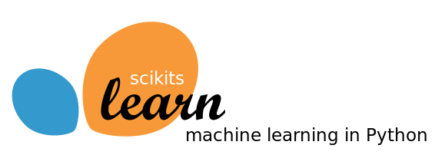
SCIKIT-LEARN
David Felipe vega sierra - 201820202033

Slide 2
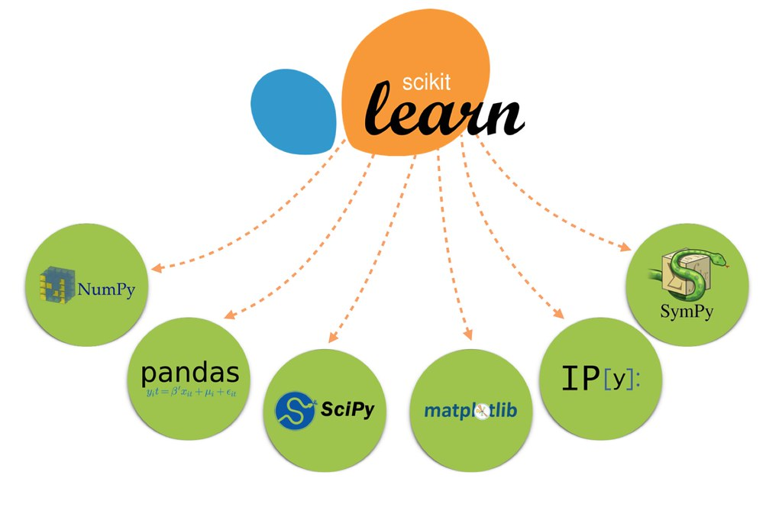
Scikit – learn
Es una herramienta para el desarrollo Data Science en Python. Siendo una de las librerías gratuitas de Python cuenta con algoritmos de clasificación, regresión, clustering y reducción de dimensionalidad. Además, presenta la compatibilidad con otras librerías numéricas y científicas de Python como Numpy, SciPy y Matplotlib.

Slide 3
COMANDOS PRINCIPALES
Importar biblioteca: from sklearn import [modulo]
División del conjunto de datos para entrenamiento y pruebas: X_train, X_test, y_train, y_test = train_test_split(X, y, test_size = 0.25, random_state = 0)
Entrenar modelo: [modelo].fit(X_train, y_train)
Predicción del modelo: Y_pred = [modelo].predict(X_test)
Matriz de confusión: metrics.confusion_matrix(y_test, y_pred)
Calcular la exactitud: metrics.accuracy_score(y_test, y_pred)

Slide 4
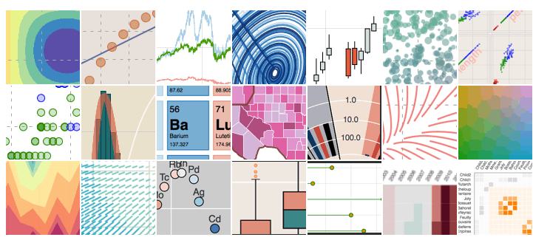
Historia
2007: inicia como un proyecto Google Summer of Code de David Cournapeau.
2007: Matthieu Brucher trabajó en este proyecto como parte de su tesis.
2010: Fabian Pedregosa, Gael Varoquaux, Alexandre Gramfort y Vincent Michel asumieron el liderazgo del proyecto e hicieron el primer lanzamiento público el 1 de febrero.

Slide 5
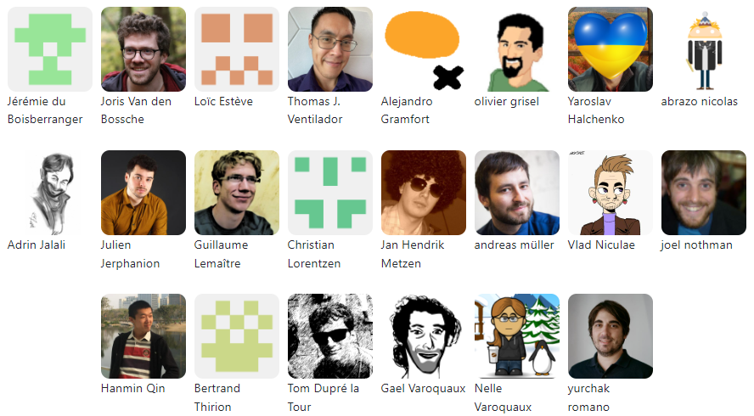
colaboradores

Slide 6

instalación
Windows y Mac OS: pip install -U scikit-learn
Linux: pip3 install -U scikit-learn
Conda: conda install -c anaconda scikit-learn

Slide 7
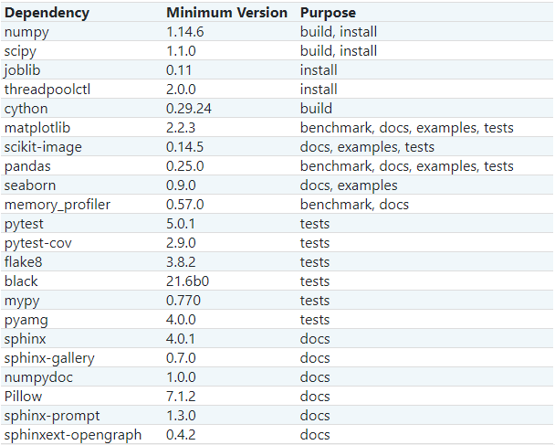
dependencias

Slide 8
ejemplo
Para el siguiente ejemplo usaremos un archivo CSV (un archivo separado por comas) con información sobre ventas de cualquier tipo de tienda.
Dentro de este archivo encontramos los campos:
Edad: se refiere a la edad del cliente.
Cantidad: se refiere a la cantidad de personas que iban con esa persona.
Vehículo: indica si llegó o no en un vehículo particular.
Pago: se refiere a su forma de pago (efectivo, tarjeta de crédito, débito o vales).
Monto: que indica cuánto compró.
Crearemos un modelo sencillo al que le indiquemos edad, cantidad de acompañantes, vehículo y forma de pago y nos dé la predicción de cuánto va a comprar esa persona.

Slide 9
referencias
Scikit-Learn, herramienta básica para el Data Science en Python. (2018, agosto 6). Máster en Data Science. https://www.master-data-scientist.com/scikit-learn-data-science/
Scikit-learn. (2020). En Wikipedia, la enciclopedia libre. https://es.wikipedia.org/w/index.php?title=Scikit-learn&oldid=130746122
Scikit-learn: Machine learning in Python—Scikit-learn 1.0.2 documentation. (s. f.). Recuperado 3 de mayo de 2022, de https://scikit-learn.org/stable/

